Slide 1
4.3 ARP Cache
최 호 열
2015021524

Slide 2
ARP Cache
ARP Cache 는 주소 결정을 사용하는 각 인터페이스를 위해 네트워크 계층 주소에서 하드웨어 주소로의 매핑에 관한 최신 정보 유지
IPv4 주소를 하드웨어 주소로 매핑할 때 생성된 시점으로 부터 20분 동안 유지
Linux나 Windows에서 arp 명령어를 사용하여 ARP Cache 내용 확인 가능
  -a 옵션은 Cache안의 모든 항을 표시

Slide 3
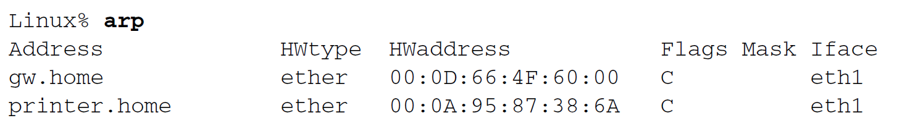
ARP Cache
Flags Mask
  C : APR 프로토콜이 동적으로 파악된 경우
  M : (arp –s를 사용해)수동으로 입력한 경우
  P : ‘public(공표)’를 의미

Slide 4
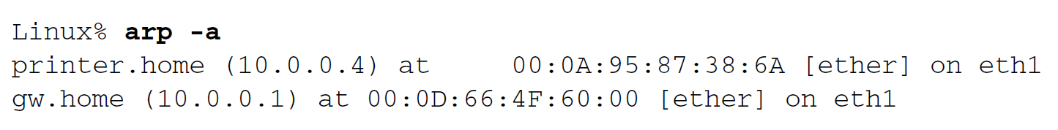
ARP Cache
BSD 스타일을 사용해 정보 표시
주소유형과 함께 호스트의 이름과 주소가 주어짐

Slide 5
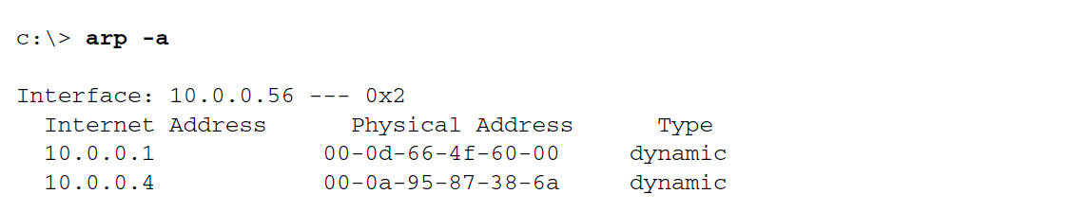
ARP Cache
인터페이스의 IPv4주소, 인터페이스 번호의 16진수 표현을 표시
주소가 수동으로 입력됐는지 ARP에 의해 파악된 것인지 표시
  dynamic (ARP에 의해 파악된 것)
  static (수동 입력)
48비트 MAC주소는 16진수로 표기
  Linux에서는 콜론(:)으로 구분
  Windows에서는 대시(-)로 구분

